Slide 1
Функције infer_states и calculate_G_policies
Студент: Никола Поповић 1/24 Б
Ментор: мр Никола Пижурица

Slide 2
Садржај
01
Математичка формализација проблема
02
Инференција скривених стања
03
Рачунање очекиване слободне енергије

Slide 3
Математичка формализација проблема
01

Slide 4


Опажање
Скривено стање
-$O_{t}$
-Један модалитет
-$S_{t}$
-Један фактор

Slide 5


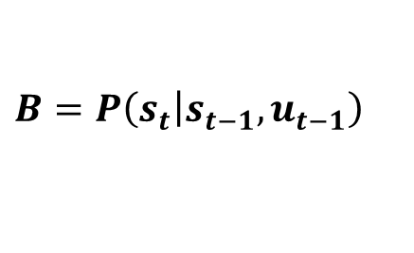
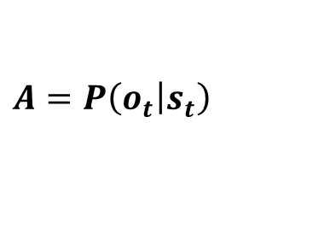
Генеративни модел
$$A=P\left(\left.o_{t}\right|s_{t}\right)$$
$$B=P\left(\left.s_{t}\right|s_{t−1},u_{t−1}\right)$$
$$C=P\left(o_{t}\right)$$
$$D=P\left(s_{0}\right)$$
Матрица зависности опажања од скривених стања
Транзициона матрица
Матрица преференци агента
Матрица иницијалне дистрибуције скривених стања

Slide 6
Инференција скривених стања
02

Slide 7

$$Q\left(s_{t}\right)≈P\left(\left.s_{t}\right|o_{t}\right)$$
$$P\left(\left.s_{t}\right|o_{t}\right)=\frac{P\left(\left.o_{t}\right|s_{t}\right)⋅P\left(s_{t}\right)}{P\left(o_{t}\right)}$$
$$Q\left(s_{t}\right)∝P\left(\left.o_{t}\right|s_{t}\right)⋅P\left(s_{t}\right)$$
$$\log{Q\left(s_{t}\right)∝\log{P\left(\left.o_{t}\right|s_{t}\right)}}+\log{P\left(s_{t}\right)}$$
$$Q\left(s_{t}\right)=σ\left(\log{P\left(\left.o_{t}\right|s_{t}\right)}+\log{P}\left(s_{t}\right)\right)$$

Slide 8
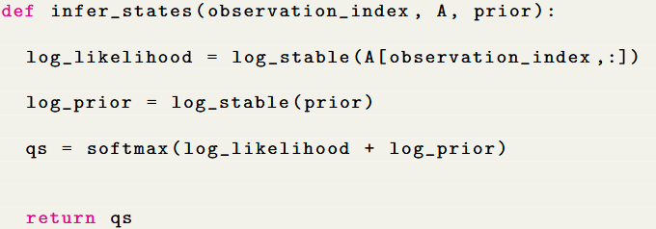

Slide 9
Рачунање очекиване слободне енергије
03

Slide 10



$$−\log{P\left(o_{t}\right)}=−\log{\sum_{s_{t}}{P\left(s_{t}\right)⋅P(o_{t}∣s_{t})}}$$
Минимизујемо изненађење
$$= −\log{\sum_{s_{t}}{Q\left(s_{t}\right)⋅\frac{P\left(s_{t}\right)⋅P(o_{t}∣s_{t})}{Q(s_{t})}}}$$
$$≤−\sum_{s_{t}}{Q\left(s_{t}\right)⋅\log{ \frac{P\left(s_{t}\right)⋅P(o_{t}∣s_{t})}{Q(s_{t})}}}$$
$$=\sum_{s_{t}}{Q\left(s_{t}\right)⋅\log{\frac{Q(s_{t}) }{P\left(s_{t}\right)⋅P(o_{t}∣s_{t})}}}$$

Slide 11


$$=\sum_{s_{t}}{Q\left(s_{t}\right)⋅\log{ \frac{Q(s_{t}) }{P\left(o_{t}\right)⋅P(s_{t}∣o_{t})}}}$$
$$=\sum_{s_{t}}{Q\left(s_{t}\right)⋅\log{\frac{Q\left(s_{t}\right)}{P\left(s_{t} ∣ o_{t}\right)}} − \sum_{s_{t}}{Q\left(s_{t}\right)⋅\log{P\left(o_{t}\right)}}}$$
$$=D_{KL}(Q\left(s_{t}\right) P(s_{t}∣o_{t}))−\log{P(o_{t})}$$
||

Slide 12
Active inference
$π$ — политика
$G(π)$ — очекивана слободна енергија полиике $π$
$$π^{∗}=\arg{\min_{π}{G(π)}}$$

Slide 13


$$G\left(π\right)=\sum_{s_{t}}{Q\left(s_{t}∣π\right)⋅\log{\frac{Q(s_{t}∣π) }{P\left(o_{t}\right)⋅P(s_{t}∣o_{t}, π)}}}$$
$$=\sum_{s_{t}}{Q\left(s_{t}∣π\right)\sum_{o_{t}}{P(o_{t}∣s_{t})}\log{\frac{Q(s_{t}∣π) }{P\left(o_{t}\right)⋅P(s_{t}∣o_{t}, π)}}}$$
$$Q\left(s_{t} ∣ π\right)=P(s_{t}∣π)$$
$$Q\left(o_{t} ∣ s_{t}\right)=P(o_{t}∣s_{t})$$
$$Q\left(o_{t} ∣ π\right)=\sum_{s_{t}}{Q\left(o_{t}∣s_{t}, π\right)⋅Q\left(s_{t} ∣ π\right)= }\sum_{s_{t}}{P\left(o_{t}∣s_{t}, π\right)⋅P\left(s_{t} ∣ π\right)= }P(o_{t}∣π)$$

Slide 14
$$G\left(π\right)=\sum_{{o_{t}, s}_{t}}{P\left(o_{t} ∣ s_{t}\right) Q\left(s_{t}∣π\right) \log{ \frac{Q(s_{t}∣π) }{P\left(o_{t}\right) P(s_{t}∣o_{t}, π)}}} −\sum_{{o_{t}, s}_{t}}{P\left(o_{t} ∣ s_{t}\right) Q\left(s_{t}∣π\right) \log{P(o_{t})}}$$
$$=\sum_{{o_{t}, s}_{t}}{P\left(o_{t} ∣ s_{t}\right) Q\left(s_{t}∣π\right) \log{ \frac{Q\left(s_{t} ∣ π\right) P\left(o_{t} ∣ π\right) }{P\left(o_{t}∣s_{t}, π\right) P(s_{t}∣π)}}}−\sum_{{o_{t}, s}_{t}}{P\left(o_{t} ∣ s_{t}\right) Q\left(s_{t}∣π\right) \log{P(o_{t})}}$$
$$=\sum_{{o_{t}, s}_{t}}{P\left(o_{t} ∣ s_{t}\right) Q\left(s_{t}∣π\right) \log{ \frac{Q\left(s_{t} ∣ π\right) Q\left(o_{t} ∣ π\right) }{P\left(o_{t}∣s_{t},\right) Q(s_{t}∣π)}}}−\sum_{{o_{t}, s}_{t}}{P\left(o_{t} ∣ s_{t}\right) Q\left(s_{t}∣π\right) \log{P(o_{t})}}$$
$$=\sum_{{o_{t}, s}_{t}}{P\left(o_{t} ∣ s_{t}\right) Q\left(s_{t}∣π\right) \log{ \frac{Q\left(o_{t} ∣ π\right) }{P\left(o_{t}∣s_{t}\right)}}}−\sum_{{o_{t}, s}_{t}}{P\left(o_{t} ∣ s_{t}\right) Q\left(s_{t}∣π\right) \log{P(o_{t})}}$$

Slide 15
$$G\left(π\right)=\sum_{{o_{t}, s}_{t}}{P\left(o_{t} ∣ s_{t}\right) Q\left(s_{t}∣π\right) \log{ \frac{Q(o_{t}∣π) }{P\left(o_{t}\right) P(o_{t}∣s_{t})}}}$$
$$=\sum_{o_{t}}{\log{ \frac{Q(o_{t}∣π) }{P\left(o_{t}\right)}}}\sum_{s_{t}}{P\left(o_{t} ∣ s_{t}\right) Q\left(s_{t}∣π\right)} −\sum_{s_{t}}{Q\left(s_{t}∣π\right)}\sum_{o_{t}}{P\left(o_{t} ∣ s_{t}\right)\log{P(o_{t}∣s_{t})}}$$
$$=\sum_{o_{t}}{Q\left(o_{t}\right)\log{ \frac{Q(o_{t}∣π) }{P\left(o_{t}\right)}}} −\sum_{s_{t}}{Q\left(s_{t}∣π\right)}\sum_{o_{t}}{P\left(o_{t} ∣ s_{t}\right)\log{P(o_{t}∣s_{t})}}$$
$$=D_{KL}\left(Q\left(o_{t} ∣ π\right) P\left(o_{t}\right)\right)+\sum_{s_{t}}{Q\left(s_{t}∣π\right) H[P(o_{t}∣s_{t})]}$$
||

Slide 16
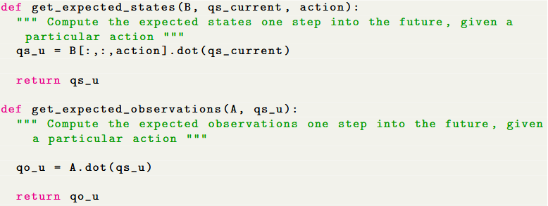

Slide 17
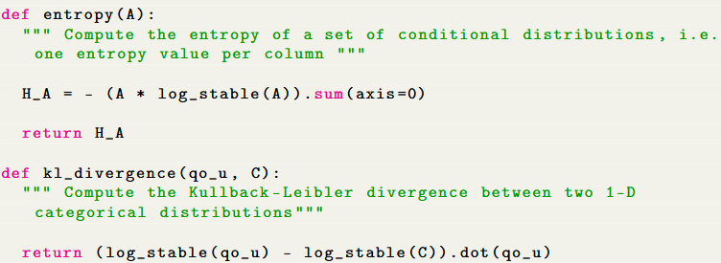

Slide 18
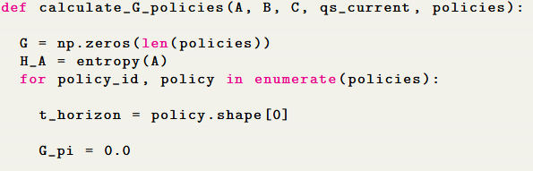

Slide 19
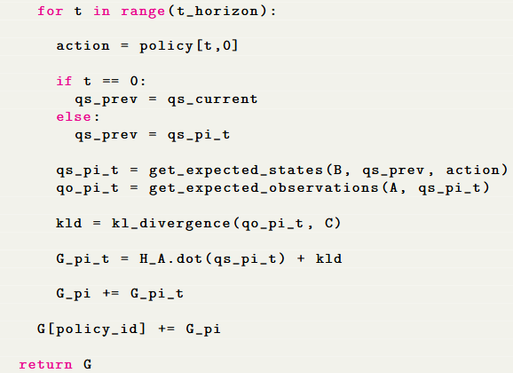

Slide 20
Хвала на пажњи!

